Slide 1

🌍 ECO JUSTICE
Erasmus+ školski projekt
Pravednost. Održivost. Zajedništvo.
Ekološka pravednost- Sjednica UV
♻️
Pregrada, 28.1.2026.
Izradila: Nikolina Ljubić

Slide 2
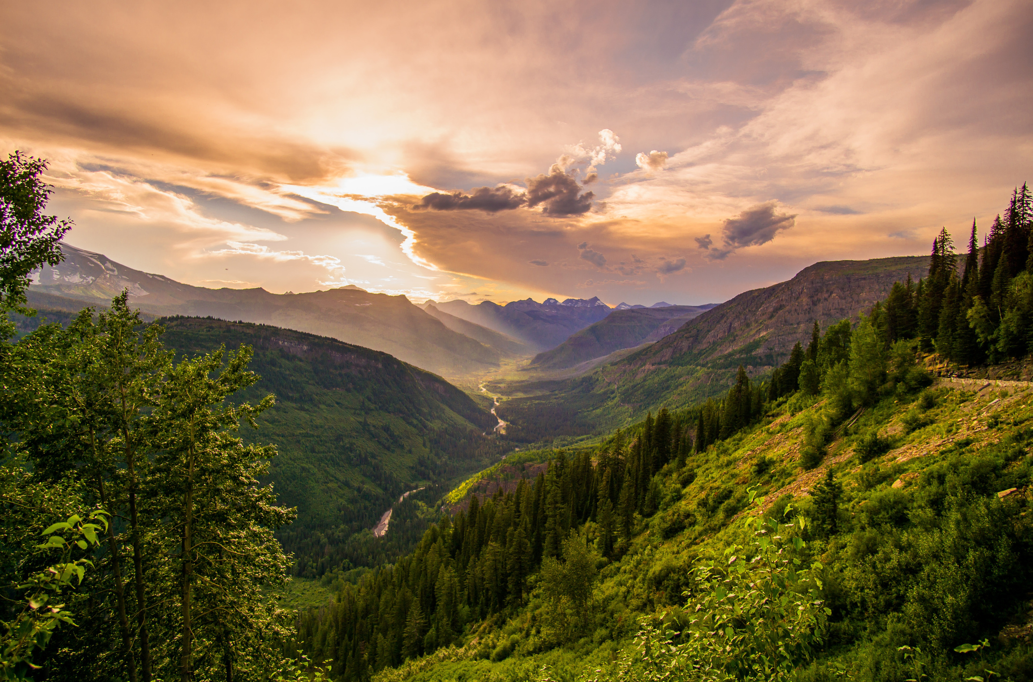

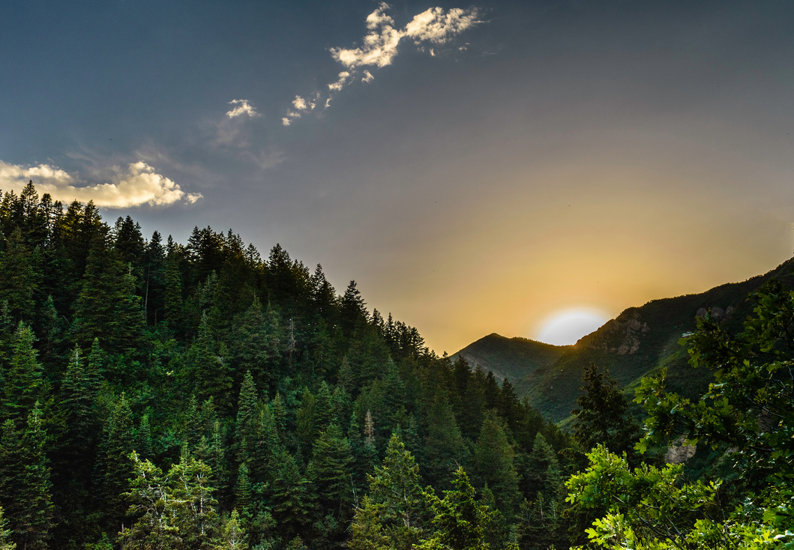
Erasmus KA+ 220 – Suradnička partnerstva za suradnju
1.10.2023.- 30.9.2026. godine – 3 godine
Ukupna vrijednost projekta – 400.000,00 eura
Ciljevi projekta: razvoj primjera školske kulture koja počiva na eko pravednosti kroz edukaciju i osnaživanje timova u školi. Stvaranje programa za razvoj raznolike i demokratske škole koja se usredotočuje na pravednost prema svim živim bićima – biljkama, životinjama i ljudima.
•ŠTO ŽELIMO:
Učenici, učitelji i roditelji aktivno uključeni • Fokus na održivosti, dobrobiti i inkluziji • Učenje kroz iskustvo i prirodu • Razvijanje učeničkog vodstva (eko‑patrole)
Lead for EcoJustice
Škola za ekološku pravednost

Slide 3
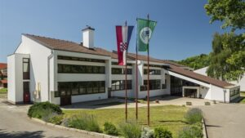
• Škola koja živi održivost
• Učenici povezani s prirodom
• Uključivanje svih glasova
• Središte zajednice za ekološko učenje
• Kultura zajedničke odgovornosti
O zajednici:
• Prirodno bogato okruženje (Kunagora, jezero, potoci☺)
• Tradicije gljivarenja i planinarenja
• Aktivne lokalne udruge
• Potreba za većom uključenosti svih obitelji
VIZIJA ŠKOLE

Slide 4

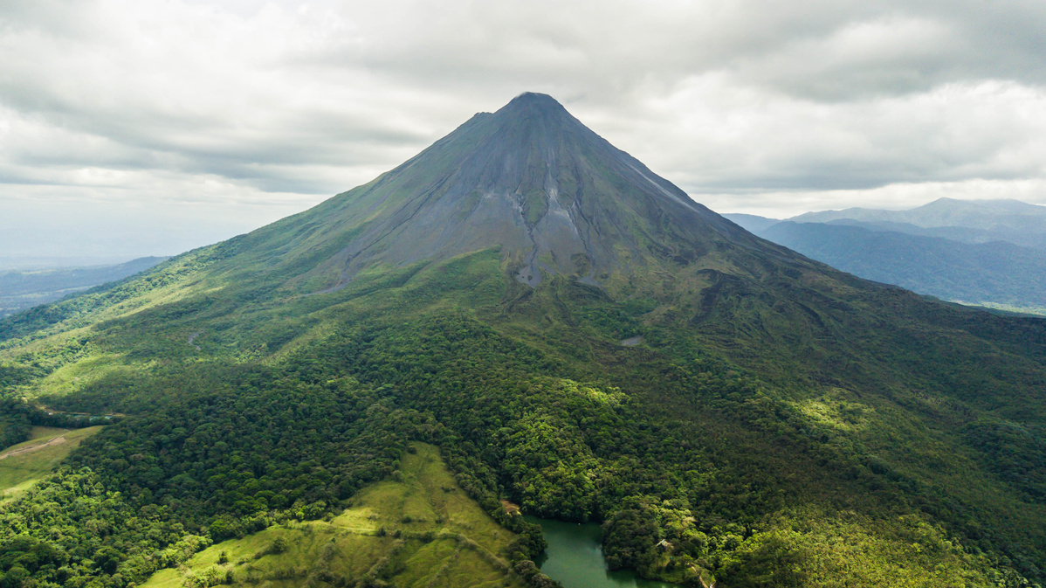
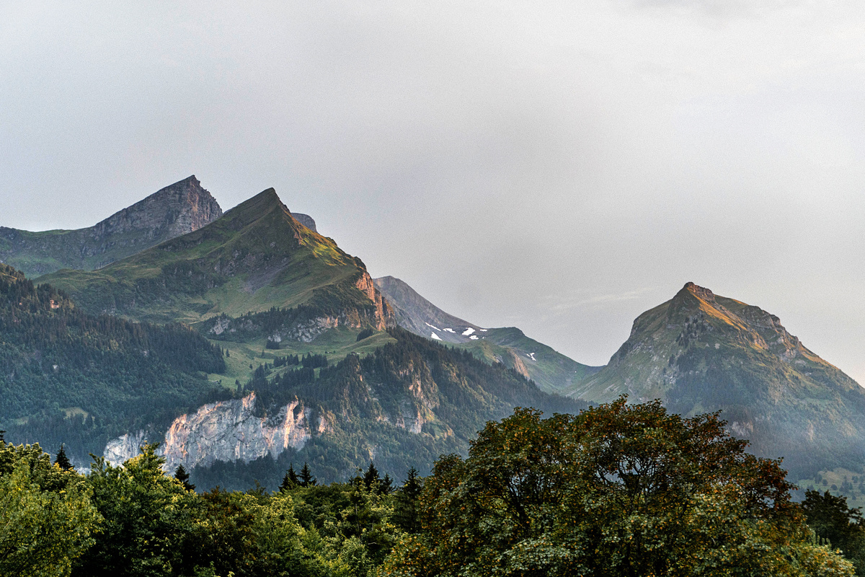
Snage
• Nastava na otvorenom na Kunagori
• Planirana osjetilna staza
• Snažna partnerstva
• Motivirani učitelji i učenici
• Aktivne eko‑patrole
🌿 POVEZANOST S PRIRODOM
Izazovi
• Nedostatak uređenih vanjskih prostora • Vremenski uvjeti i oprema • Nastava na otvorenom zahtjeva logistiku i dodatne troškove • Učitelji se boje “gubitka sati” jer priroda nije jasno integrirana u ishode • Mnogi učitelji nisu sigurni kako planirati kvalitetnu nastavu vani
• Ekološka pravednost zahtijeva da sva djeca imaju jednaku šansu za kontakt s prirodom
Akcija 1 — Tjedni boravak na otvorenom
• Kratke aktivnosti • Trening učitelja • Procjena rizika
Akcija 2 — Osjetilna staza
• Inkluzivni prostor • Suradnja roditelja i volontera
Očekivani rezultati
• Učenici povezaniji s prirodom • Veća motivacija i dobrobit • Učitelji sigurniji u outdoor pedagogiji • Priroda dio svakodnevice škole

Slide 5

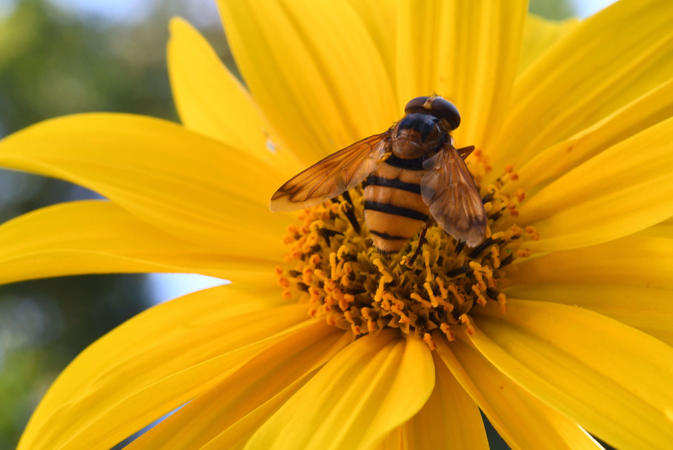
♻️ PLANETARNE GRANICE
Snage
• Recikliranje i eko‑patrole • Aktivna mobilnost • Učenje o ekosustavima
• Podrška partnera
Izazovi
• Ne prati se potrošnja energije i vode • Jednokratni materijali
• Ovisnost o pojedinim učiteljima • Prehrambeni otpad
Akcije
Akcija 1 — Sustav recikliranja
• Jasne procedure • Uloge i praćenje
Akcija 2 — Štednja energije i vode
• Plakati, podsjetnici • Edukacija eko‑patrola
Očekivani rezultati
• Smanjen ekološki otisak
• Veća odgovornost učenika
• Učinkovitije korištenje resursa
• Kultura održivosti

Slide 6
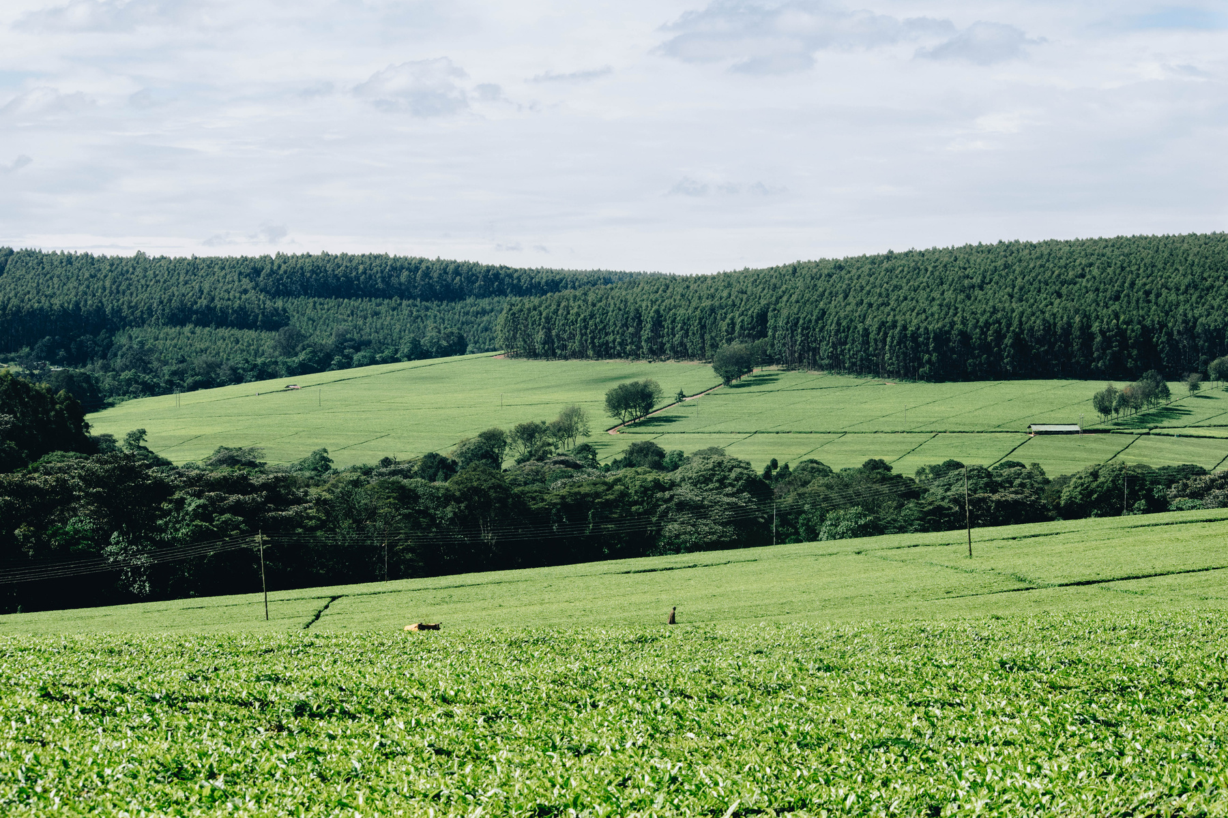
🌐 POLICENTRIZAM
Policentrizam - Ekološka pravednost
Ekološka pravednost znači da svi ljudi imaju jednako pravo na zdrav okoliš, bez obzira na to gdje žive, koliko zarađuju ili kojoj skupini pripadaju.
To uključuje:
  jednaku dostupnost čistog zraka, vode i zelenih površina
  zaštitu ranjivih skupina od zagađenja
  pravednu raspodjelu ekoloških tereta (npr. industrija, odlagališta) i koristi (npr. parkovi, obnovljivi izvori energije)

Slide 7
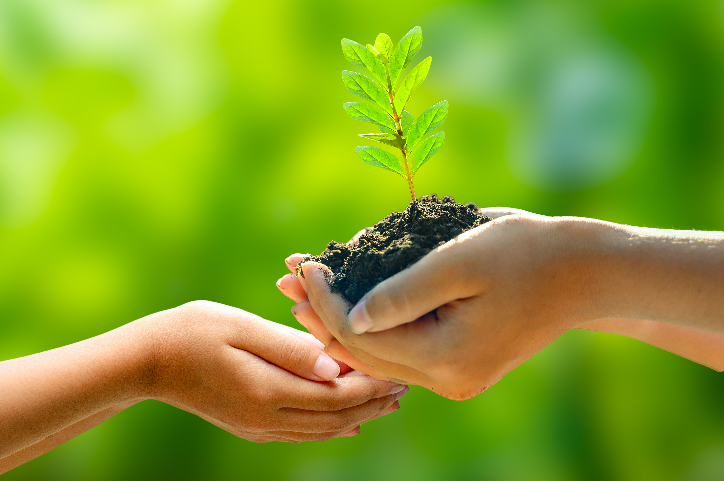
Policentrizam i naša škola
Snage
• Suradnja s lokalnim udrugama • Radionice za roditelje
• Lokalno ekološko znanje • Motivirani učitelji
Izazovi
• Marginalizirani glasovi nisu uključeni • Nedostatak tema ekološke pravednosti • Neljudske perspektive nisu integrirane
• Neke obitelji manje zastupljene
Akcije
Akcija 1 — Su‑kreiranje eko‑inicijativa
• Uključivanje učenika i obitelji
Akcija 2 — Integracija ekološke pravednosti
• Edukacija učitelja • Suradnja s ekspertima
Očekivani rezultati
• Učenici osnaženi i uključeni • Učitelji integriraju različite perspektive • Obitelji se osjećaju dobrodošlo • Škola kao inkluzivna eko‑zajednica

Slide 8
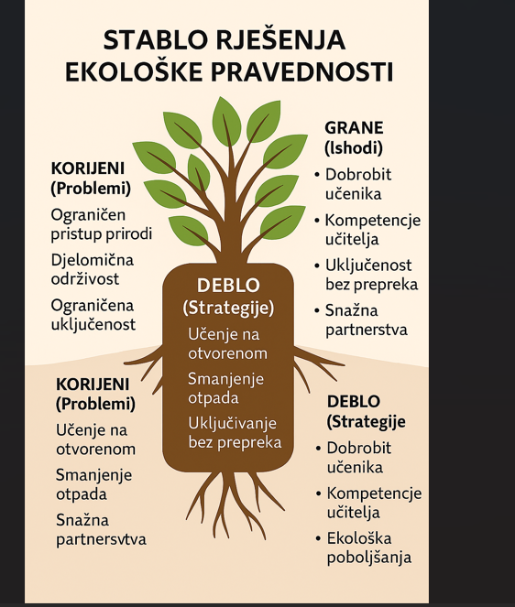
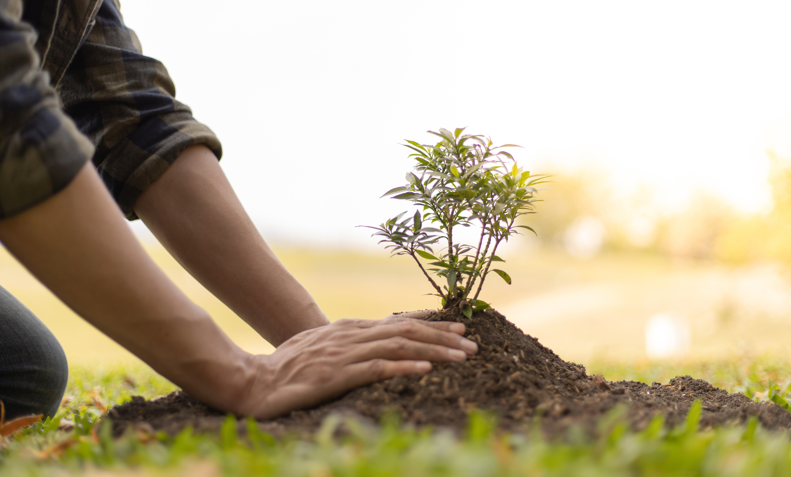

STABLO RJEŠENJA

Slide 9
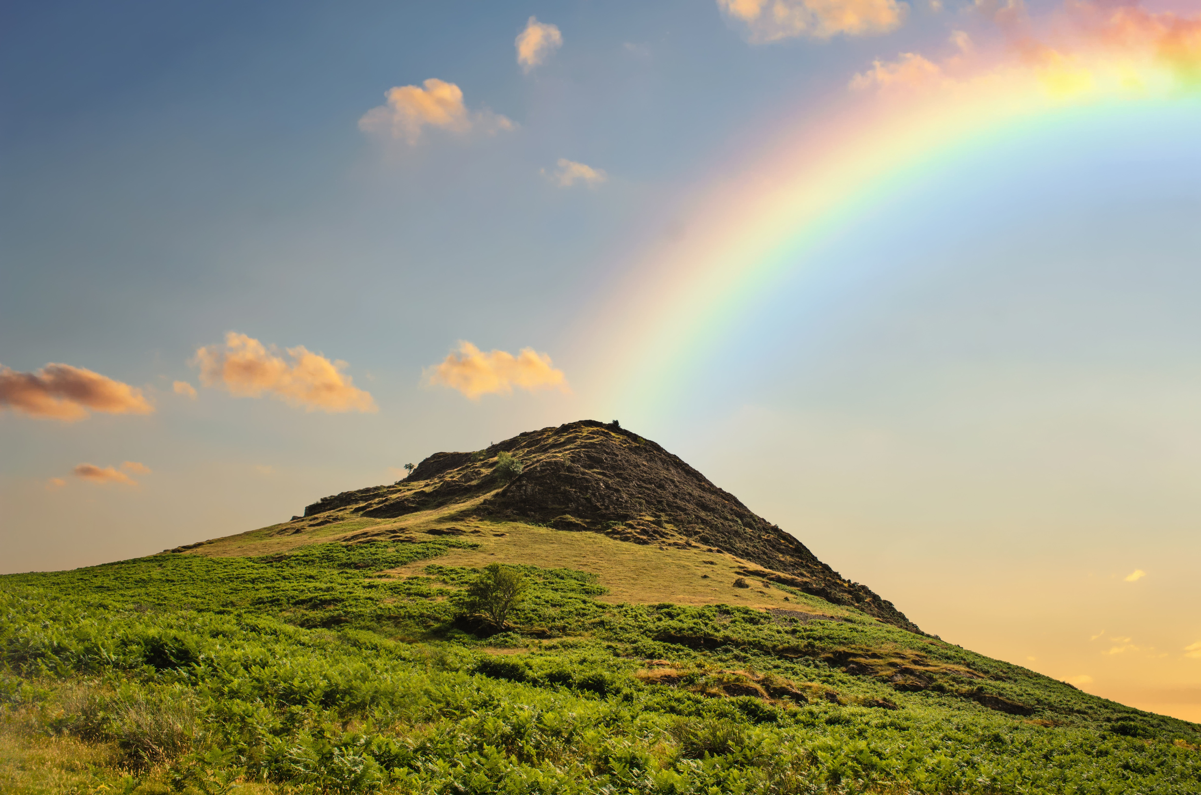
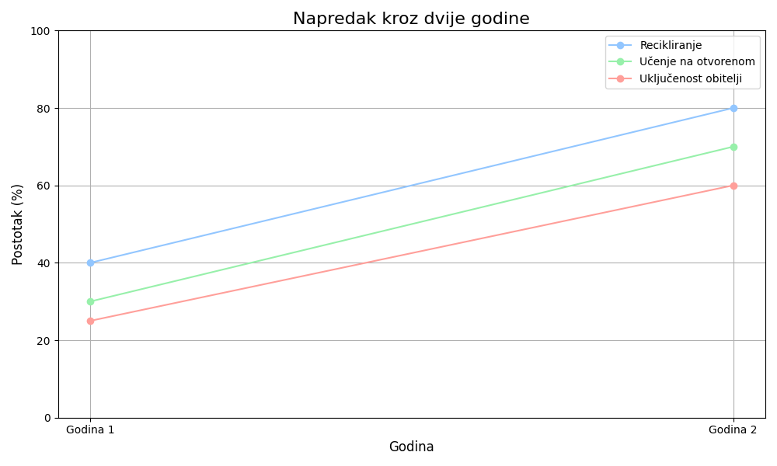

Napredak kroz dvije godine
Godina 1:
• Recikliranje — 40% • Učenje na otvorenom — 30% • Uključenost obitelji — 25%
Godina 2:
• Recikliranje — 80% • Učenje na otvorenom— 70% • Uključenost obitelji — 60%

Slide 10
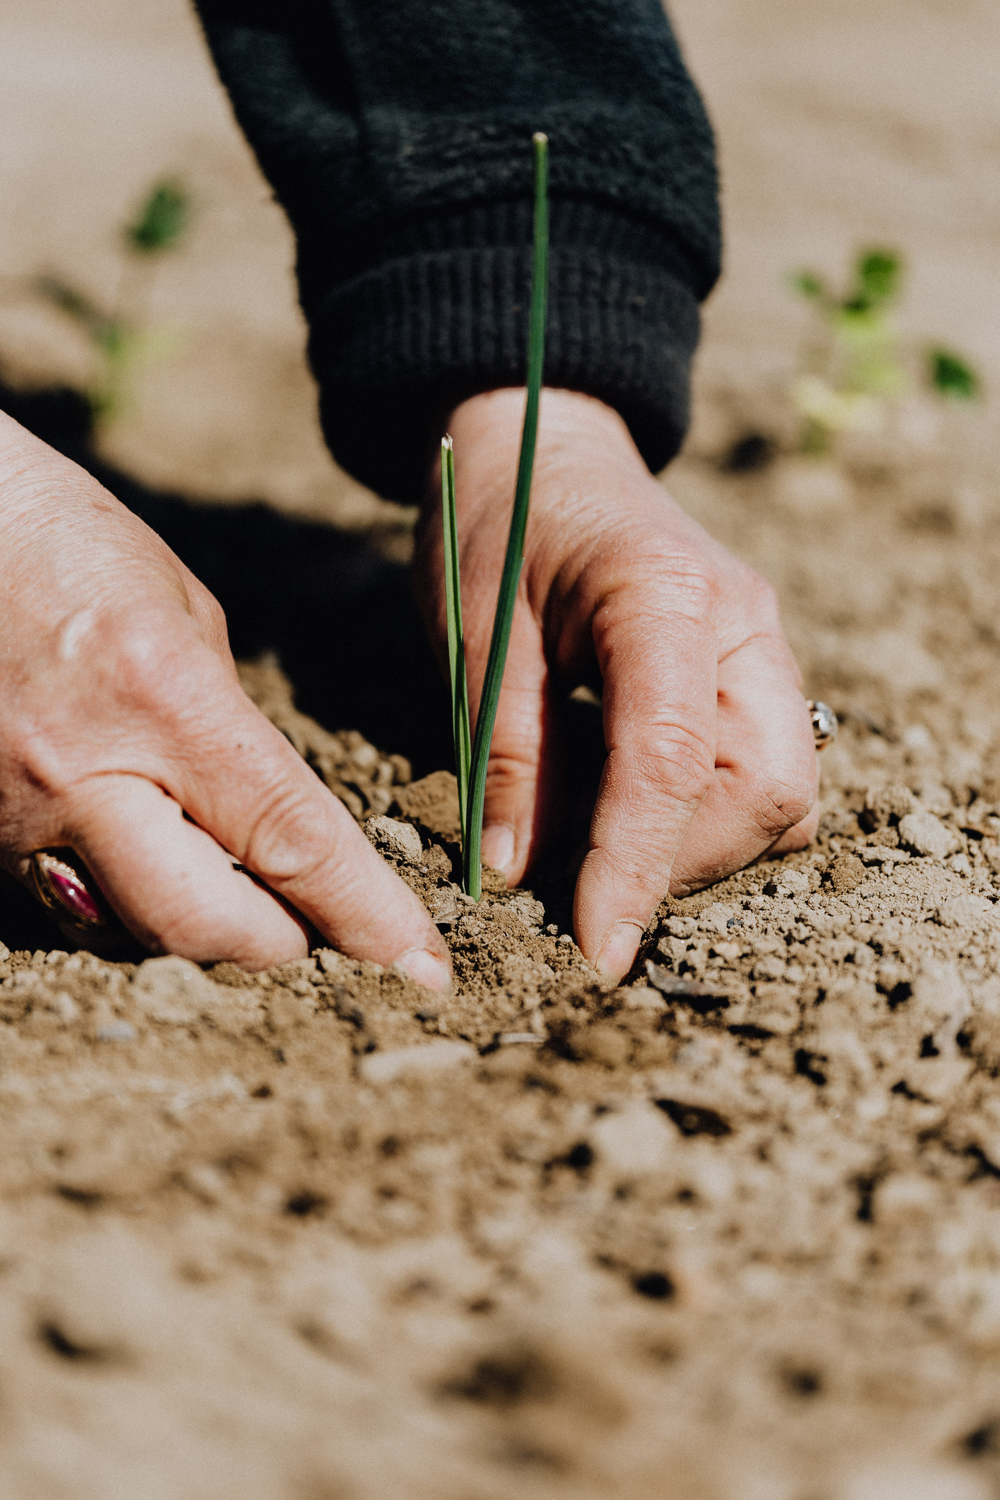
Naš put prema ekološkoj pravednosti
🌳 Zaključak
Naše Stablo rješenja pokazuje da ekološka pravednost nije samo skup aktivnosti, nego način razmišljanja i djelovanja koji gradi zdraviju, pravedniju i održiviju školu. Korijeni nam otkrivaju izazove, deblo predstavlja naše zajedničke strategije, a grane pokazuju koliko dobroga možemo postići kada svi radimo zajedno.
U tom procesu svaki sudionik je važan — učenici, učitelji, roditelji, stručni suradnici i partneri u zajednici. Svaki doprinos, ma koliko malen izgledao, dio je većeg mozaika koji štiti naš planet i stvara bolje uvjete za život naše djece.
Ovo radimo zato što vjerujemo da škole mogu biti mjesta gdje se uči odgovornost, empatija i briga za okoliš. Želimo osvijestiti da su priroda, zdravlje i pravednost međusobno povezani, te da upravo mi imamo moć stvarati promjene koje će trajati.
Naše stablo raste — a s njim raste i svijest da zajedno možemo izgraditi budućnost u kojoj je dobrobit djece i planeta na prvom mjestu.

Slide 11


Hvala vam na pažnji!

